Slide 1
Тема: Театральні професії. Хореографія — вид сценічного мистецтва. Види танців
Автор: Саламаха О.М.
вчитель ЗОШ I-IIIст. №2м.Борщева
Хореографія — мистецтво композиції танців та балету

Slide 2
МЕТА: вчити розуміти значення художньої культури в розвитку людства, сенс понять «діалог культур», «духовна культура”; спонукати до художньої самоосвіти; розвивати вміння оцінювати значущість мистецтва в культурному житті.
Театр пропонує власний спосіб пізнання навколишнього світу й, відповідно, власний набір художніх засобів.
Спектакль — це й особливе дійство,
що відбувається в просторі сцени, й особливе образне мислення.

Slide 3
Сцена та глядацька зала Одеського національного академічного театру опери та балету

Slide 4
Розмаїття театральних професій
Театр
Актор
Драматург
Хореограф
Художник
Освітлювач
Режисер
Декоратор
Костюмер
Суфлер

Slide 5
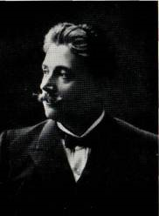
«Мистецтво було, є і буде завжди тісно зв’язане з своїм середовищем. Прислухаючись до голосів окремих великих людей, від яких нас відділяють цілі століття, ми в їх голосах чуємо далекий складний гомін усього народу, суспільства, до якого вони належали, серед якого вони жили і діяли в ті далекі часи.» П.Саксаганський
Корифей українського театру -
Панас Карпович Саксаганський

Slide 6
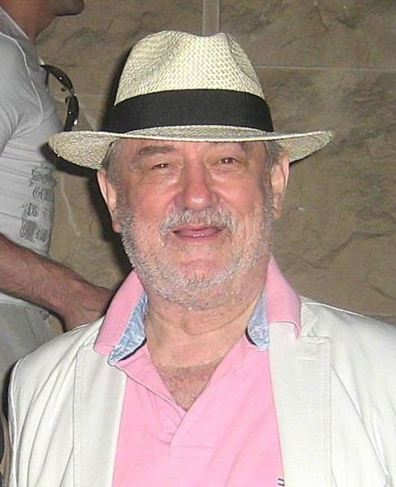
Богда́н Сильве́стрович Сту́пка — український актор театру і кіно,
лауреат Шевченківської премії 1993 року (за головну роль у виставі «Тев'є-Тевель» за Шолом-Алейхемом). Загалом у Ступки — понад 100 ролей у кіно та більш ніж 50 на сцені. У його послужному списку — ряд історичних постатей: гетьмани Іван Брюховецький («Чорна рада») та Іван Мазепа(«Молитва за гетьмана Мазепу»), Чингісхан («Таємниця Чингісхана»), Богдан Хмельницький(«Вогнем і мечем»), Олександр Керенський («Червоні дзвони»), Борис Годунов («Кремлівські таємниці»), Остап Вишня («Із життя Остапа Вишні»).

Slide 7
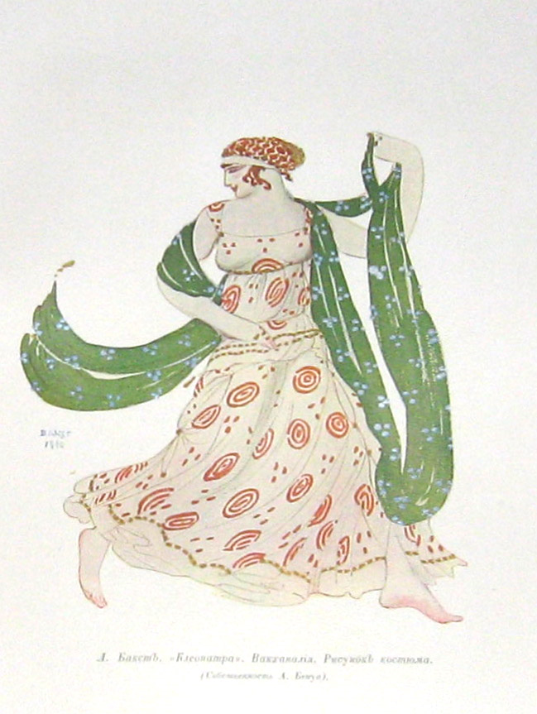
Л. Бакст. Балет "Клеопатра". Малюнок костюму.

Slide 8
Сцена з балету "Шехерезада". Декорація Л.Бакста.

Slide 9
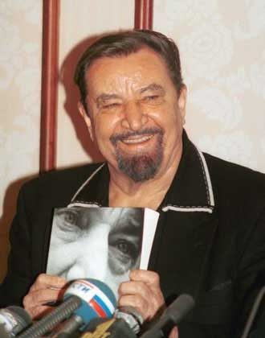
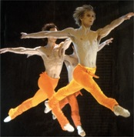
Майстер балету Моріс Бежар та виступ його трупи
.
Народився у 1927р. В Марселі — французький хореограф та реформатор балету. виступав на сцені з 1948 року, а з початку 1950-х років ставив спектаклі, відомі по всьому світу

Slide 10
Прийом: Мікрофон
Чому, на вашу думку, маски використовують
як символ театру?

Slide 11
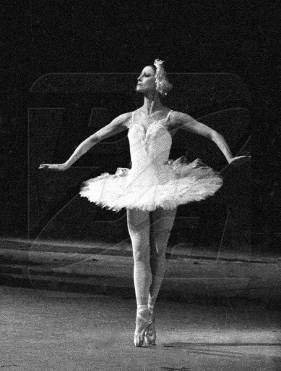
Майя Михайлівна Плисецька (народ. в 1925 р.) — радянська та російська актриса балету, хореограф, письменниця, актриса, народная артистка СРСР

Slide 12
Національний заслужений академічний ансамбль танцю України ім. П.П.Вірського
Ансамль відлічує історію з 1937, засновниками якого були Павло Вірський та Микола Болотов. З 1940 року ансамбль був реорганізований в ансамбль пісні і танцю України

Slide 13
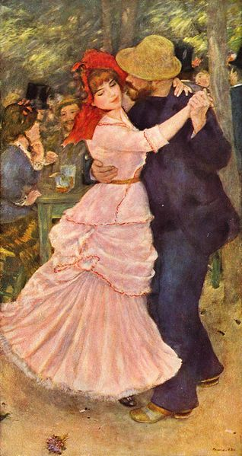
Картина П'єра-Оґюста Ренуара «Танець у Бужівалі»

Slide 14
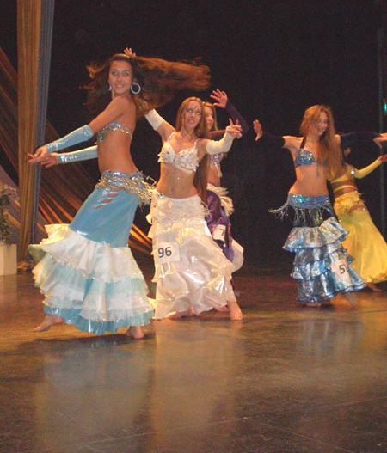
Народний танець — яскраве вираження менталітету і творчості кожного народу, віддзеркалення традицій, хореографічної мови, пластичної виразності у співвідношенні з музикою.
Танець - музичний твір у ритмі, стилі і темпі музики в сукупності пластичних та ритмічних рухів

Slide 15
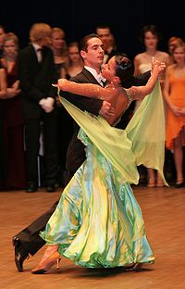
Віденський вальс — бальний танець, швидкий різновид вальсу. Назва походить від "Віденського конгресу", на якому цей танець виконано вперше.
Віденський вальс

Slide 16
.
Сучасний танець
Балет
Бальні танці
Свінг
Танці
Латинської
америки
Вуличний танець
Хастл
Ритуальний
танець
Народ-
ний танець
Історич-
ний танець
В и д и т а н ц ю

Slide 17
Об’єднайтесь у групи методом “Мозаїка”. Оберіть вид танцю, якому надаєте перевагу. Знайдіть в мережі Інтернет відеоролик, що допоможе вам зрозуміти постановку танцю. Вивчіть декілька рухів та під музику продемонструйте свої хореографічні здібності класу. Пам’ятайте, ви представляєте різні народності, що зустрілись на одній платформі.
Творче завдання
Рольова гра:
«Платформа мистецьких зустрічей»

Slide 18
Самопізнання
У який момент уроку ви були найбільше задоволені собою?

